Slide 1

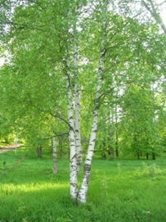
БЕРЁЗА – символ России

Slide 2
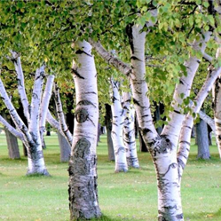
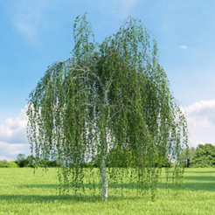
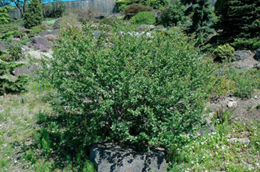
Виды берёз
Карельская Карликовая Повислая

Slide 3
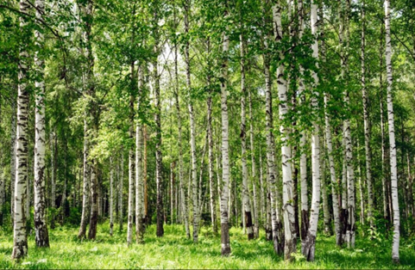
Русский лес

Slide 4

Выставки в музее

Slide 5
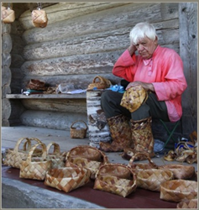
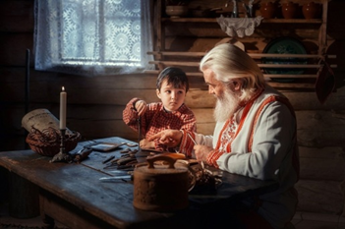

Slide 6
Изделия из берёзы

Slide 7


Государственные символы России

Slide 8

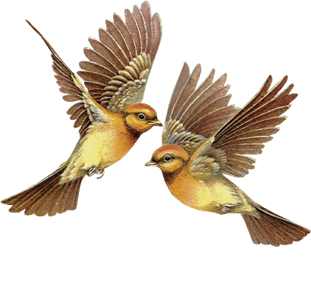
СПАСИБО
ЗА РАБОТУ!!!
Молодцы!!!

